Slide 1
Case Payment Method
William O’Brien
2024-09-20
Notes:
Jag kommer att prata om If som ’oss’, ’vi’ osv som om jag redan vore anställd.

Slide 2
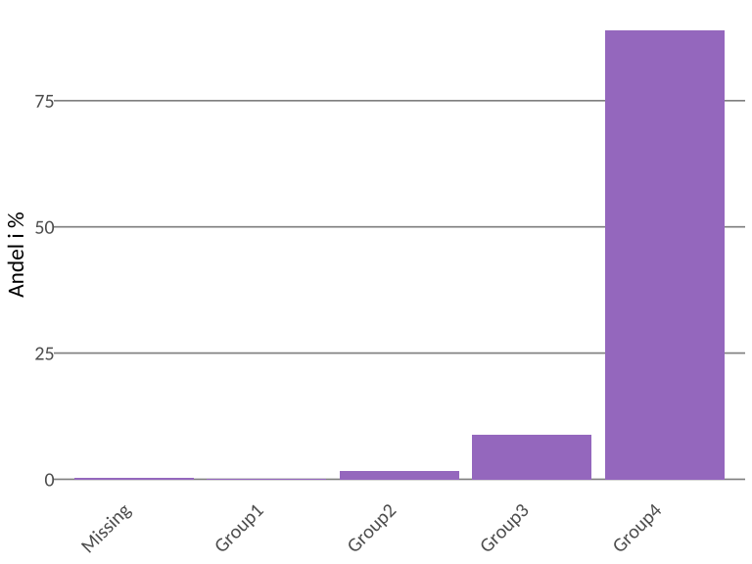
Åldersgrupper
Främst äldre
89 % i Group4
Notes:
Benämner hädanefter de som använt metoden som ’Användare’
Främst äldre bland användare av metoden.

Slide 3
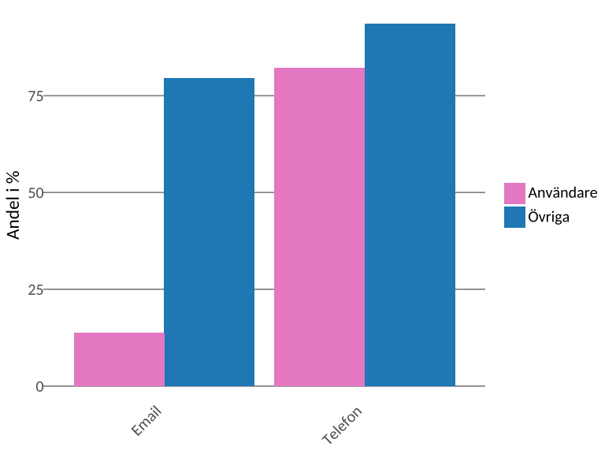
IT-vana
Telefonnummer ofta registrerade
Saknar ofta e-post
Lägre IT-vana?
Notes:
Användare av metoden har telefonnummer registrerat i ungefär samma utsträckning som övriga kunder.
Däremot har de sällan e-postadress registrerad
reflekterar eventuell en lägre IT-vana bland användarna.

Slide 4
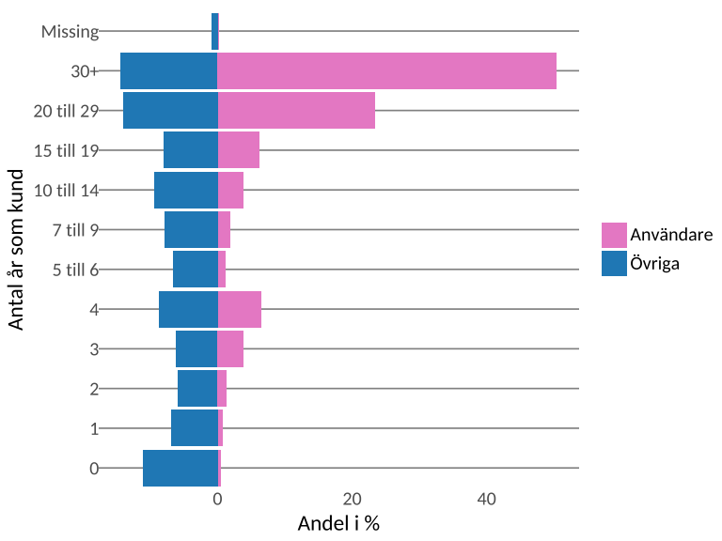
Lojala
74 % kund i 20 år och mer
Lojala
Notes:
Självklart en följd av att de är äldre och haft mer tid på sig att vara kvar också
MEN
de har visat sig stanna.

Slide 5
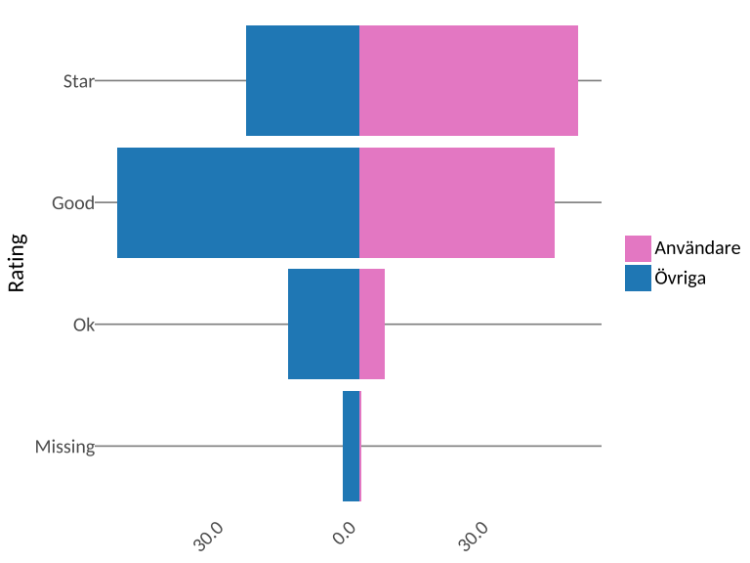
Premie-rating
Överrepresenterade i ’Star’
Notes:
Attraktiv kundgrupp.

Slide 6
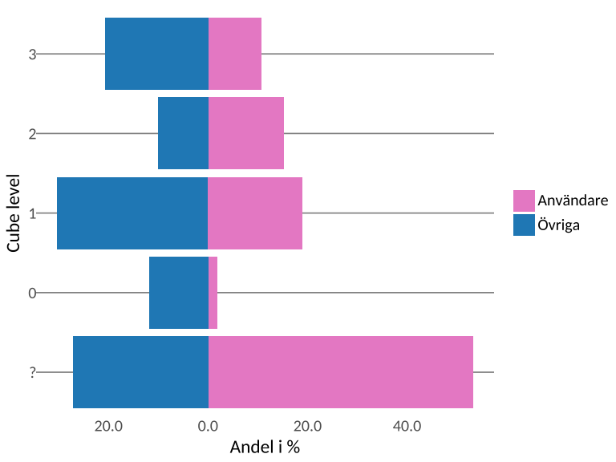
Cube level
Koncentrerad kring 1-2
Snitt: 1,75 (övriga: 1,54)
53 % bortfall. Mer analog kontakt?
Notes:
Mindre spridning än övriga,
något lägre förvisso
Undrar om de saknade använder mycket telefonkontakt, pappersblankett osv som minskat datafångsten?

Slide 7
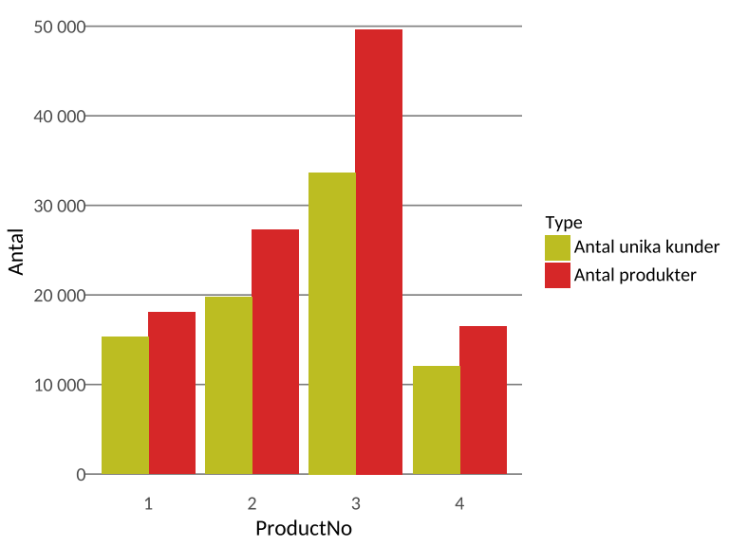
Försäkringsprodukter
Product3 populärast
33 660 unika kunder
Notes:
Användarnas produkter.
Den produkt(gruppen?) kommer drabbas hårdast om kunder i segmentet försvinner

Slide 8
Summering
Äldre kunder med lägre IT-vana
Ovilliga att byta
Kan leda till förlust av kunder och goodwill
Attraktiv och lojal kundgrupp
Främst product 3 som drabbas
Notes:
Ovilliga att byta betalningsmetod. Nytt och krångligt.
Man pratar med sina vänner, familj. Man är besviken på att de har gjort det svårt för en. Dålig reklam.

Slide 9
Rekommendation
Fåtal kunder men viktigt för dem
Erbjud inte till nya kunder
Avvakta några år

Slide 10
Tack!

